Slide 1
غزوات النبي صلى الله عليه وسلم

Slide 2
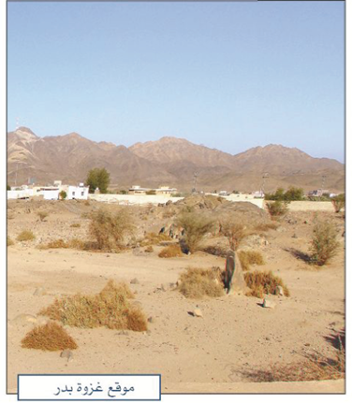
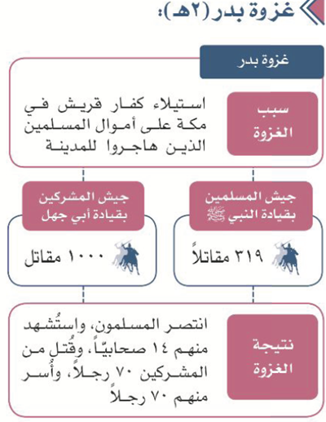
الوحدة
5
الدرس الرابع
غزوات النبي صلى الله عليه وسلم
غزوة بدر ( 2 هـ ) :
لمّا بلغ نبينا محمد صلى الله عليه وسلم قدوم أبي سفيان من بلاد الشام إلى مكة المكرمة بقافلة تجارية لقريش, رأى رسول الله أن يعترض تللك القافلة التي كان جزء منها مأخوذاً من أموال المهاجرين , وأن يُعيد للمسلمين ما سُلب منهم , ثم قرر ابو سفيان تغيير خط سير القافلة إلى طريق الساحل , فنجا بها .وبعث إلى قريش يخبرها بأمر جيش المسلمين ويطلب نجدتهم فخرجت قريش لقتال المسلمين, فأخبرهم بأن لا حاجة لتحرك الجيش . لكن أبا جهل أصرّ على متابعة المسير , فعسكر جيش كفار قريش في موقع بدر منتظرين قتال المسلمين , فاستشار نبينا محمد صلى الله عليه وسلم أصحابه رضي الله عنهم في قتال كفار قريش أو العودة , فأيدوه في قتالهم .
غزوة بدر
موقع غزوة بدر

Slide 3
الوحدة
5
الدرس الرابع
غزوات النبي صلى الله عليه وسلم
نشاط 3
ما سبب اتجاه أبي سفيان بالقافلة نحو طريق الساحل ؟
الجواب
هرباً من المسلمين الذين كانوا يريدون اعتراض طريق القافلة

Slide 4
تجدنا في جوجل

Slide 5
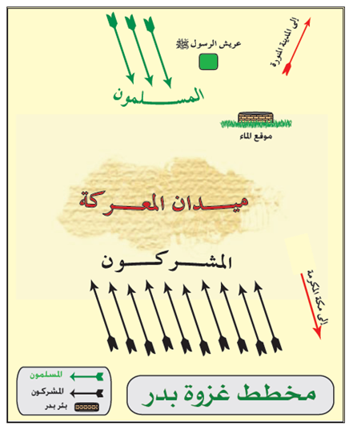
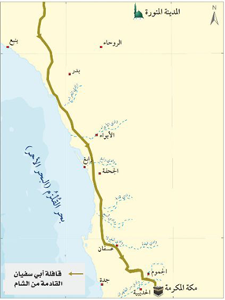
الوحدة
5
الدرس الرابع
غزوات النبي صلى الله عليه وسلم
من مخطط الغزوة يوضح الطلبة ما يأتي :
أ- ما الذي كان يميّز موقع جيش المسلمين عن موقع جيش المشركين ؟
نشاط 3
مخطط غزوة بدر
الجواب
كان قريب من موقع الماء الوحيد في أرض المعركة
قافلة أبو سفيان القادمة من الشام
نشاط 3
ب- لماذا انتصر المسلمون رغم قلة عددهم ؟
الجواب
توفيق الله واستجابته لدعائهم – التخطيط الجيد والإيثار عند المسلمين وقوة عزيمتهم

Slide 6
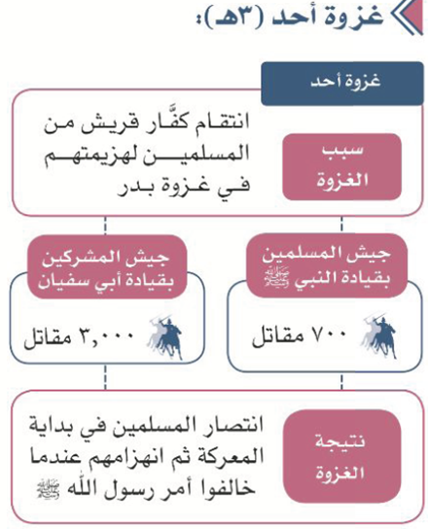
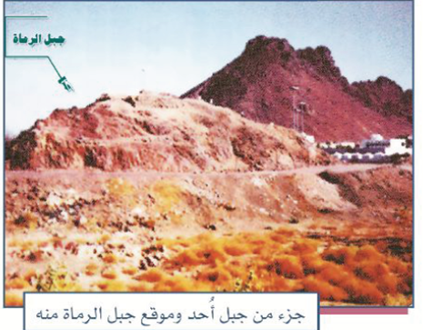
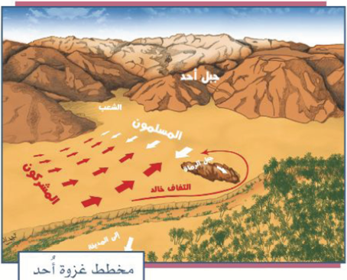
الوحدة
5
الدرس الرابع
غزوات النبي صلى الله عليه وسلم
سار نبينا محمد صلى الله عليه وسلم بالجيش وعسكر بهم أمام جبل أحد ووضع 50 رامياً على جبل ( يعرف الآن بجبل عينين ) لحماية ظهور المسلمين , وأمرهم بألا ينزلوا عن الجبل مهما تكن النتائج. بدأ جيش كفار قريش في التراجع , عندها ظن الرماة أن الهزيمة حلّت بجيش كفار قريش , فتركوا مواقعهم - إلا قليلاً منهم – ليشاركوا في جمع الغنائم , وهو ما أحدث ثغرة في جيش المسلمين فاستغل خالد بن الوليد ذلك - وكان حينها أحد قادة جيش كفار قريش قبل إسلامه – وانسحب خلف الجبل ثم هاجم المسلمين وهزم جيشهم .
غزوة أُحد ( 3 هـ ) :
غزوة أُحد
جزء من جبل أحد وموقع جبل الرماة منه
مخطط غزوة احد

Slide 7
الوحدة
5
الدرس الرابع
غزوات النبي صلى الله عليه وسلم
في رأيك ما الدروس المستفادة من خسارة جيش المسلمين في غزوة أحد ؟
نشاط 4
الجواب
كانت غزوة أحد مليئة بالدروس المستفادة منها حيث أن مخالفة كلام القائد
والعصيان من أهم أسباب الهزيمة وتخلف النصر عن الأمة
الجواب
و أيضاً حب الدنيا على الآخرة والطمع ومن العبر الهامة من غزوة أحد :
رحمة النبي الكريم بأصحابه

Slide 8
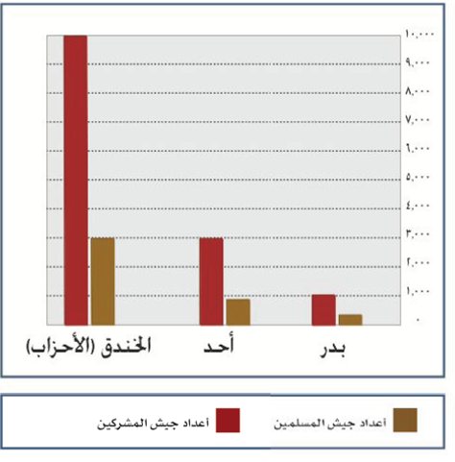
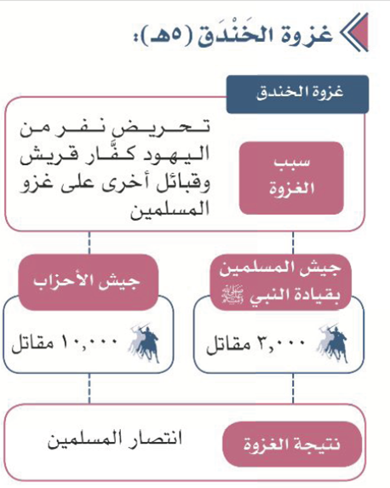
الوحدة
5
الدرس الرابع
غزوات النبي صلى الله عليه وسلم
لمّا سمع نبينا محمد صلى الله عليه وسلم بتحركات الأحزاب استشار أصحابه في الأمر ,فأشار عليه الصحابي سلمان الفارسي رضي الله عنه بحفر الخندق في الجهة المعرضة للهجوم , فحفروه واقتحم بعض فرسان الأحزاب الخندق فتصدّى لهم علي بن أبي طالب رضي الله عنه مع نفر من المسلمين وانتصروا عليهم .
غزوة الخندق ( 5 هـ ):
أعداد جيش المسلمين و أعداد جيس المشركين
غزوة الخندق

Slide 9
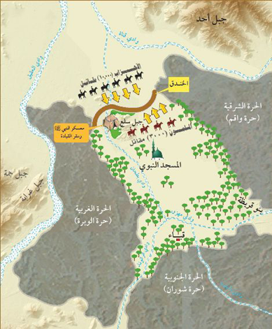
الوحدة
5
الدرس الرابع
غزوات النبي صلى الله عليه وسلم
أمر نبينا محمد صلى الله عليه وسلم نعيم بن مسعود رضي الله عنه الذي أسلم دون علم قومه أن يزعزع صفوف الأحزاب بالخدعة , فاستطاع بما وهبه الله من ذكاء أن يفرق بين قريش والقبائل الأخرى وحلفائهم من اليهود , و أوقع في نفوس كل منهم الشك في الآخر , وكان لهذا العمل أثر كبير في إضعاف المتحالفين . ثم هيا الله النصر للمسلمين , فأرسل على الأحزاب الريح الباردة التي اقتلعت خيامهم وكفأت قدورهم , وأصابهم الهلع , فرجعوا إلى بلادهم خائبين .
ماذا حدث للأحزاب ؟
مخطط غزوة الخندق

Slide 10
الوحدة
5
الدرس الرابع
غزوات النبي صلى الله عليه وسلم
نشاط 5
ما سبب تسمية غزوة الخندق بغزوة الأحزاب ؟
الجواب
سميت بغزوة الأحزاب بسبب تحالف اليهود والمشركين على قتال المسلمين
ونقض العهود
ما الجهة التي حُفر فيها الخندق ؟
نشاط 5
الجواب
الجهة الشمالية

Slide 11
الوحدة
5
الدرس الرابع
غزوات النبي صلى الله عليه وسلم
نشاط 5
كم عدد الأيام التي استغرقها حفر الخندق ؟
الجواب
قيل : ستة أيام – وقيل : مدة تتراوح بين ستة أيام إلى شهر
لماذا لم يُحفر الخندق في الجهات الأخرى من المدينة المنورة ؟
نشاط 5
الجواب
لأنها كانت حصينة منيعة

Slide 12
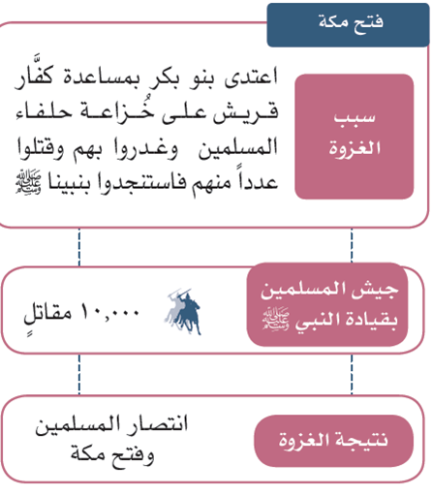
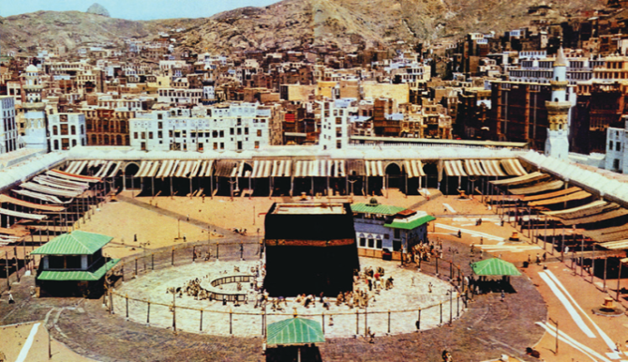
الوحدة
5
الدرس الرابع
غزوات النبي صلى الله عليه وسلم
لماذا عزم نبينا صلى الله عليه وسلم على فتح مكة المكرمة ؟
في السنة السادسة من الهجرة خرج النبي صلى الله عليه وسلم على رأس ( 1400 ) من المسلمين قاصداً مكة المكرمة يريد أداء العمرة فوصل إلى الحديبية وفاوضته قريش وعقدت معه صلح الحديبية الذي تضمن تأجيل دخول المسلمين مكة المكرمة لأداء العمرة إلى العام التالي , ووقف القتال عشر سنوات .
فتح مكة ( 8 هـ ) :
فتح مكة
مكة المكرمة

Slide 13
الوحدة
5
الدرس الرابع
غزوات النبي صلى الله عليه وسلم
بعد أن تأكد النبي صلى الله عليه وسلم من نقض كفار قريش الصلح أمر أصحابه رضي الله عنهم بالتجهيز للغزو وكتمان الأمر و وتوجه بهم نحو مكة المكرمة سراً حتى لا ينتشر الخبر , وقد بلغ عدد الذين خرجوا معه ( 10000) عشرة آلاف رجل , حتى وصل بهم مرَّ الظهران , فأوقدوا النيران , ثم قسمهم أربع فرق .
خطة فتح مكة ( 8 هـ ) :
أمر نبينا صلى الله عليه وسلم الفرق أن تدخل مكة المكرمة , وألا تقاتل إلا إذا أُكرهت على القتال , ثم تحركت كل فرقة في الطريق الذي أُمرت بالدخول منه .
أحداث الفتح :

Slide 14
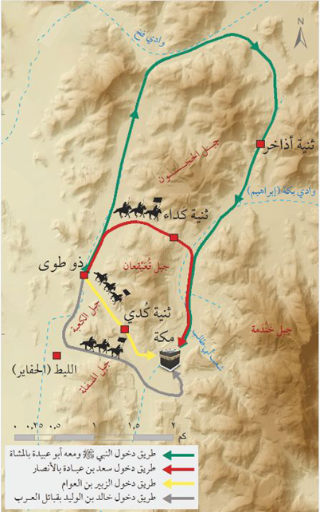
الوحدة
5
الدرس الرابع
غزوات النبي صلى الله عليه وسلم
يكمل الطلبة الفراغات الآتية بما يناسبها :
قسم نبينا صلى الله عليه وسلم جيوش فتح مكة المكرمة إلى :
نشاط 6
الجواب
فرقة بقيادة : الزبير بن العوام , فرقة بقيادة : خالد بن الوليد
طرق دخول فرق جيش المسلمين
الجواب
فرقة بقيادة : أبي عبيدة بن الجراح , فرقة بقيادة : قيس بن سعد بن عبادة

Slide 15
الوحدة
5
الدرس الرابع
غزوات النبي صلى الله عليه وسلم
دخول النبي صلى الله عليه وسلم مكة المكرمة :
استسلم كفار قريش , فدخل نبينا محمد صلى الله عليه وسلم مكة المكرمة وهو مطأطئ رأسه حتى إن ذقنه كادت تلامس واسطة رحله تواضعاً لله و ثم أمر بتحطيم الأصنام وتطهير البيت الحرام منها , وشارك بيده الشريفة بتكسيرها , فجعل يطعنها بعود في يده , ويقول : جاء الحق وزهق الباطل إن الباطل كان زهوقاً , ثم طاف حول الكعبة وأمر بفتحها , فدخلها صلى الله عليه وسلم وصلى فيها ركعتين .
ما موقف نبينا محمد صلى الله عليه وسلم من قريش الذين طالما ناصبوه العداء ؟
عندما خرج نبينا صلى الله عليه وسلم من الكعبة كانت قريش قد ملأت المسجد صفوفاً ينتظرون ما يصنع بهم فقال صلى الله عليه وسلم : لا إله إلا الله وحده لا شريك له صدق وعده ونصر عبده وأعز جنده وهزم الأحزاب وحده ثم قال : يا معشر قريش , ما تظنون أني فاعلٌ بكم ؟ فقالوا : خيراً أخ كريم , وابن أخ كريم , قال صلى الله عليه وسلم ( فإني أقول لكم كما قال يوسف لإخوته : لا تثريب عليكم اليوم , اذهبوا , فأنتم الطلقاء ) .
لقد ضرب نبينا محمد صلى الله عليه وسلم بهذا مثلاً رائعاً في العفو عند المقدرة , مظهراً قيم التسامح والرحمة .

Slide 16
الوحدة
5
الدرس الرابع
غزوات النبي صلى الله عليه وسلم
نتائج فتح مكة المكرمة
تمهيد الطريق لتوحيد جميع أرجاء شبه الجزيرة العربية ونشر الإسلام خارجها
تطهير البيت الحرام من الأوثان والأصنام
انتشار الإسلام في شبه الجزيرة العربية
إقبال الناس على دين الله أفواجاً
4
3
2
1

Slide 17
الدروس المستفادة من فتح مكة المكرمة :
أهمية العهود ولزوم تجنب نكثها وسوء عاقبة الخيانة ونقض العهد
عفو نبينا الكريم وصفحه عن المسيئين له ومعاملته الحسنة معهم
وحدة الصف والتكاتف بين أصحاب رسول الله صلى الله عليه وسلم
التخطيط وحسن التدبير في مواجهة الأعداء
تواضع نبينا صلى الله عليه وسلم وهو يدخل مكة المكرمة منتصراً

Slide 18
جميع الحقوق محفوظة لموقع حلول اون لاين يحق لك الاستخدام والتعديل عليها كما تشاء لكن يحرم بيعها او نشرها في المواقع الاخرى

Slide 19
انتهى الدرس

